Slide 1
Consumatori consapevoli o complici? il mercato dell’apparenza.
Dal perché il falso può sedurre alla psicologia della contraffazione quotidiana
Il falso. Dinamiche psicologiche e strategie educative contro la contraffazione

Slide 2
Obiettivi
-Definire il falso e i diversi tipi di contraffazione
-Analizzare la psicologia di chi produce e di chi acquista falso
-Riflettere su rischi legali, etici, morali e sociali
-Fornire strumenti pratici per la sensibilizzazione
-Sperimentare role playing e laboratori

Slide 3
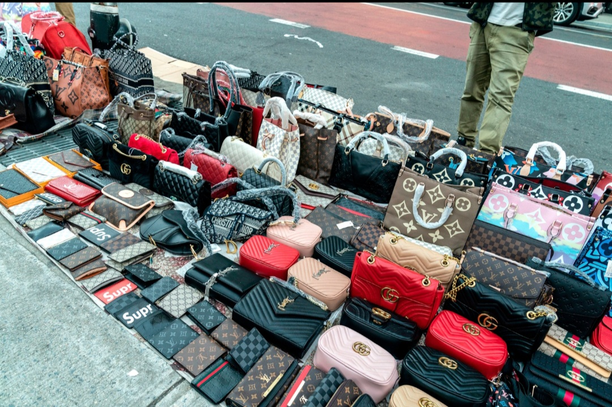
Il falso nella vita quotidiana

Slide 4
Tipi di falso
Materiale: borse, scarpe, giocattoli, cosmetici, profumi, orologi, occhiali da sole
Frode alimentare
Prodotti sanitari: farmaci, integratori
Tecnologia ed elettronica: carica batteria, auricolari, power bank
Ricambi auto e software
Digitale: software pirata, siti truffa, deep fake, contenuti creati con AI
Arte: quadri, sculture spacciati per originali

Slide 5
falso e imitazione legittima: differenza
Falso: Imita o sostituisce qualcosa di autentico senza autorizzazione. Un prodotto che si spaccia per l’originale con obiettivo di ingannare il consumatore
usa il marchio senza autorizzazione
imita logo nome e packaging
inganna chi compra
Imitazione legittima:
Nessun marchio copiato, nome logo diversi, è evidente che non è originale
Falso: ingannevole, illegale
Imitazione: ispirata, legale, senza inganno

Slide 6
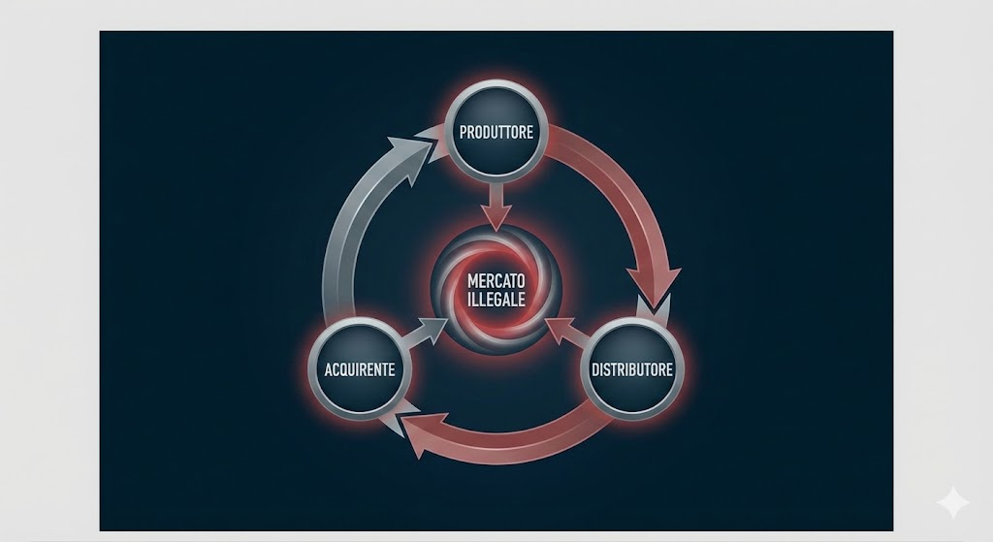
La relazione

Slide 7
Psicologia del contraffattore
Analizzeremo le Motivazioni: economiche, sociali, culturali
Tratti frequenti: impulsività, tolleranza al rischio, giustificazioni morali
Il contraffattore non si percepisce necessariamente come un “criminale classico” Spesso si percepisce come un imprenditore opportunista che sfrutta falle del mercato, più che come un soggetto deviante.

Slide 8
Psicologia del contraffattore
MOTIVAZIONI PRINCIPALI
Motivazione economica (centrale)
Alto guadagno / basso investimento
Costi di produzione minimi
Percezione di bassa probabilità di sanzione
Psicologicamente: valutazione costi-benefici distorta
“Il rischio è accettabile rispetto al profitto.”

Slide 9
Psicologia del contraffattore
Motivazioni sociali
Mobilità sociale rapida (denaro, status)
Pressione del contesto (reti familiari o comunitarie coinvolte)
Normalizzazione del comportamento illegale nel gruppo
Il reato non è percepito come tale, ma come attività economica informale.

Slide 10
Psicologia del contraffattore
Motivazioni culturali
Scarso rispetto per la proprietà intellettuale
Narrazione culturale tipo: “Le multinazionali sono troppo ricche”, “Non facciamo male a nessuno”
In alcuni contesti, la contraffazione è vista come astuzia, non come crimine
TRATTI PSICOLOGICI FREQUENTI (Attenzione: sono tendenze, non diagnosi)
1 Elevata tolleranza al rischio
Accettazione consapevole dell’illegalità
Sottovalutazione delle conseguenze a lungo termine
Familiarità con ambienti informali o borderline
2. Impulsività strumentale
Decisioni rapide orientate al profitto, Focalizzazione sul guadagno immediato
Minor pianificazione etica, non necessariamente scarsa intelligenza

Slide 11
Psicologia del contraffattore
3. Disimpegno morale (molto rilevante)
Razionalizzazioni tipiche: “Non rubo a persone, ma a marchi”, “Tanto lo fanno tutti”
“È colpa del sistema”
Serve a ridurre il senso di colpa.
4. Esternalizzazione della responsabilità
Colpa attribuita a:
consumatori
intermediari
brand
Stato
“Io rispondo a una domanda che già esiste.”

Slide 12
Psicologia del contraffattore
5. Orientamento pragmatico e cinico
Visione strumentale delle regole
Etica flessibile e situazionale
Bassa identificazione con le istituzioni
ASPETTO IDENTITARIO
Molti contraffattori:Si vedono come: commercianti, produttori, “furbi”
Questo abbassa la soglia psicologica all’illegalità.
Il contraffattore è spesso un opportunista razionale che neutralizza il senso di colpa attraverso giustificazioni morali e una percezione distorta del rischio.

Slide 13
Psicologia del consumatore di falso
Motivazioni: prezzo, status, curiosità. (chi acquista consapevolmente prodotti contraffatti)
Bias cognitivi: illusione del risparmio, normalizzazione sociale, dissonanza cognitiva
Anche qui: non è un profilo unico, ma un insieme di pattern ricorrenti.
MOTIVAZIONI PRINCIPALI
1. Ricerca di status simbolico
Il brand è un segnale sociale
L’oggetto conta meno del messaggio che comunica
Il falso è un surrogato simbolico dell’originale
Psicologicamente: consumo identitario (acquisto non soddisfa un bisogno funzionale, ma rappresenta uno strumento per costruire e comunicare la propria identità ad es in adolescenza gli oggetti sono un’estensione del sé.

Slide 14
Psicologia del consumatore di falso
2. Tensione tra desiderio e possibilità
Vuole l’oggetto, ma non può o non vuole pagarlo
Il falso diventa una soluzione di compromesso
Riduce la frustrazione senza rinunciare al simbolo.
3. Normalizzazione sociale
“Lo fanno tutti”
Il contesto (amici, social, mercati online) abbassa la soglia morale
In certi ambienti il falso è socialmente accettato

Slide 15
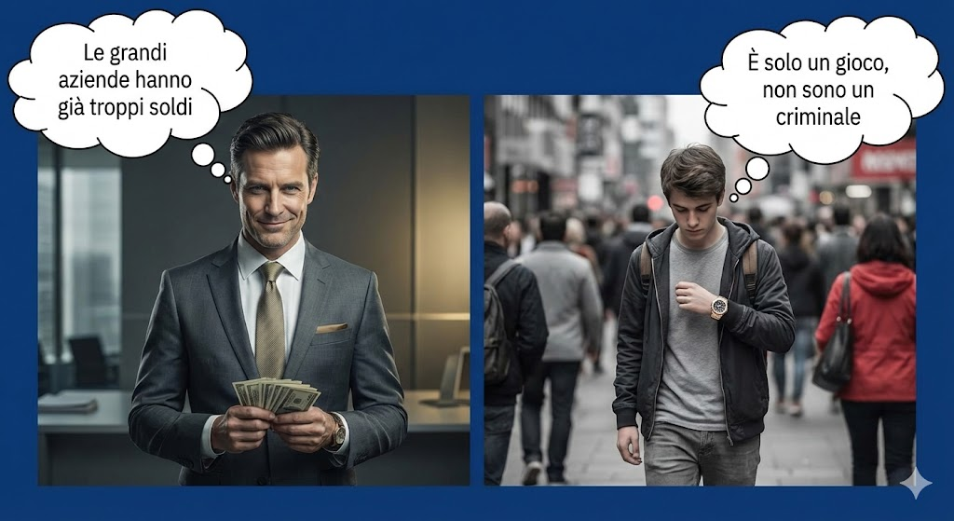
Si abbassa la soglia morale

Slide 16
Psicologia del consumatore
BIAS COGNITIVI FREQUENTI
1. Disimpegno morale
Stesso meccanismo del contraffattore, ma più lieve: “Non danneggio nessuno”, “I brand guadagnano troppo”
“È solo una borsa”
Serve a proteggere l’autostima.
2. Minimizzazione del rischio legale
Scarsa conoscenza delle sanzioni
Percezione del controllo come remoto
Bias dell’ottimismo: “Capita agli altri, non a me.”

Slide 17
Psicologia del consumatore
3. Separazione etica
Comportamento illecito confinato a una categoria: “Sono onesto in tutto, tranne che su questo.”
Riduce la dissonanza cognitiva (quando il comportamento non è coerente con i propri valori)
4. Effetto “furbo vs sistema”
Acquisto vissuto come piccola rivincita
Il falso diventa simbolo di astuzia
Rafforza l’identità personale.
5. Temporal discounting
Piacere immediato vs conseguenze future (meglio uovo oggi che la gallina domani)
Focus sull’uso presente, non sui rischi

Slide 18
Psicologia del consumatore
TRATTI PSICOLOGICI FREQUENTI (tendenze, non etichette cliniche)
Elevata sensibilità al giudizio sociale
Autostima contingente (dipendente dall’immagine)
Orientamento edonico (piacere rapido)
Conformismo situazionale
Bassa interiorizzazione della norma
Non necessariamente impulsivo: spesso l’acquisto è razionalizzato, non istintivo.

Slide 19
Psicologia del consumatore
RAPPORTO CON LA LEGGE (Come percepisce la legalità)
La norma è vista come:
astratta
lontana
poco applicata
Il reato è percepito come amministrativo, non morale.
Strategia mentale tipica:
Negazione → minimizzazione → giustificazione

Slide 20
TIPI DI CONSUMATORE DEL FALSO
1. L’opportunista
Sa che è falso
Lo compra per convenienza
Etica flessibile
2. Il simbolico
Cerca status e riconoscimento
Il falso “funziona” se non viene scoperto
3. Il giustificatore
Costruisce narrazioni morali elaborate
Riduce il conflitto interno
4. Il normalizzato
Cresciuto in contesti dove il falso è comune
Non percepisce devianza

Slide 21
Il consumatore del falso
Il consumatore del falso non cerca l’oggetto, ma il significato sociale dell’oggetto, riducendo il conflitto morale attraverso bias cognitivi e normalizzazione.

Slide 22
Impatti del falso
Rischi per il consumatore: legali, fiscali, sanitari
Rischi sociali: alimenta mercato nero, distrugge valore economico e culturale
Rischi morali e psicologici: normalizzazione dell’inganno

Slide 23

Il mercato dell’apparenza

Slide 24
Conclusione
Il falso è un fenomeno economico, psicologico e sociale
Comprendere le motivazioni aiuta a educare efficacemente
Messaggio finale:
“Conoscere il falso, capire chi lo produce e chi lo acquista, e comunicare con chiarezza e rispetto sono le armi più efficaci per prevenire la contraffazione.”

Slide 25
Un messaggio chiave da trasferire
Un concetto fondamentale, soprattutto in ambito educativo o formativo:
La contraffazione non è un atto isolato, ma una relazione.
Dove c’è un falso, c’è sempre almeno una rinuncia alla responsabilità.

Slide 26

L’autenticità è una scelta

